Slide 1
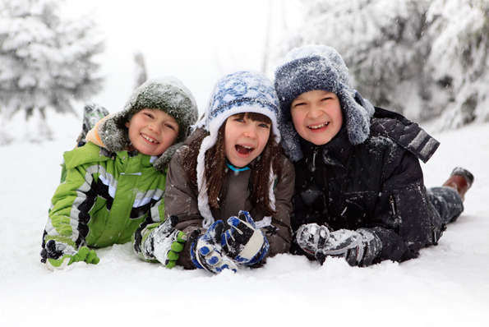
МКДОУ Бутурлиновский детский сад №1
«Зимние игры и забавы»
Воспитатель: Рогачева Л.А.

Slide 2
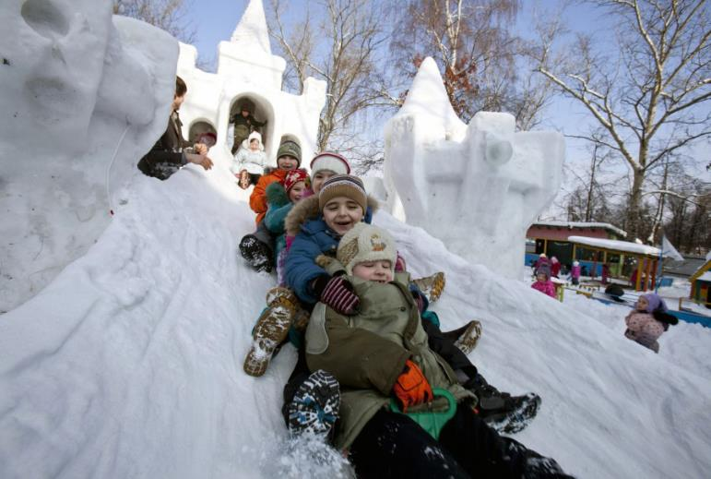
Вот веселье, кутерьма,
Подзадорила зима,
И салазки, и коньки,
И весёлые снежки.
Всё кругом белым-бело,
Все тропинки замело,
Только слышен звонкий смех.
Праздник ведь, зима – для всех!

Slide 3
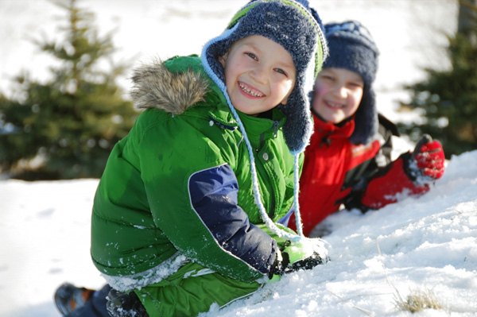
К нам Зима пришла,
С собой холод принесла.
Слышен смех детворы,
Много игр у Зимы.

Slide 4
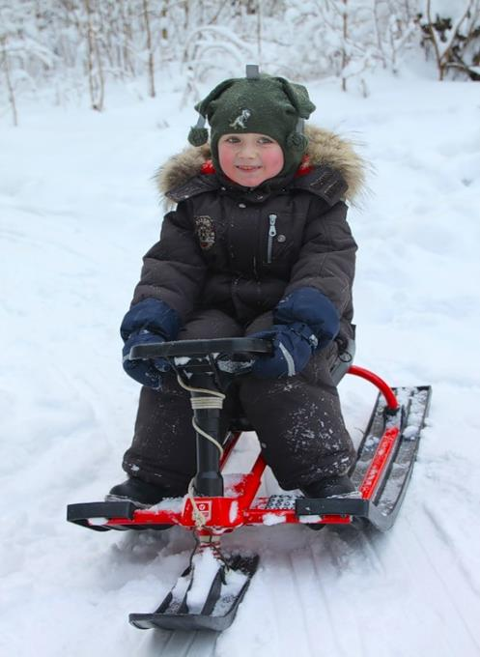
Дальше всех с горы крутой
Снегокат несётся мой.
Еду я, не торможу,
Крепко руль в руках держу.

Slide 5
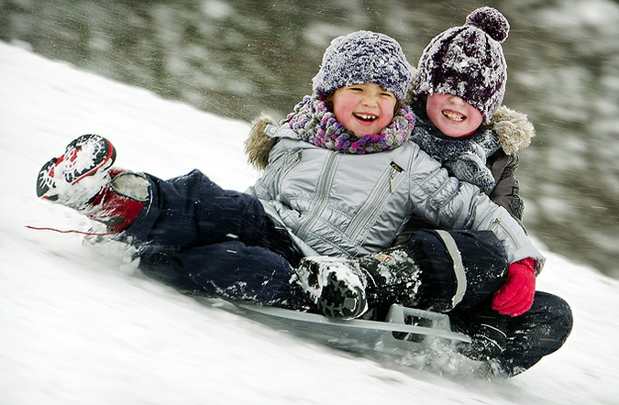
Ой, как весело кататься
Ребятне проворной!
Пусть погуще снег валится, —
Круче будут горки!

Slide 6
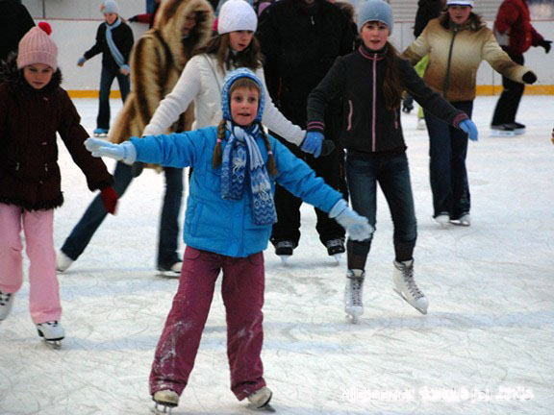
Ледяного блюдца блеск
Станет радостью для всех.
И надев свои коньки,
Нарезают все круги.

Slide 7
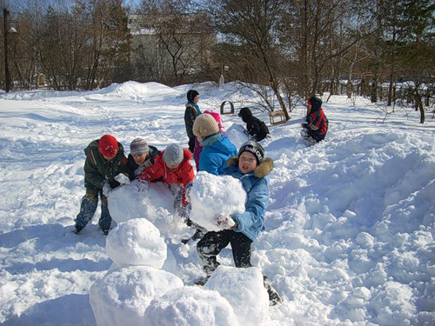
Чьи руки зимою всех рук горячей?
Они не у тех, кто сидел у печей,
А только у тех, а только у тех,
Кто крепко сжимал обжигающий снег,
И крепости строил на снежной горе,
И снежную бабу лепил во дворе.

Slide 8
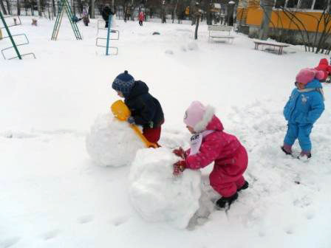
Что за снежные мячи
Катят дружно малыши?
Есть морковка, угольки.
Стоят стражники Зимы.

Slide 9
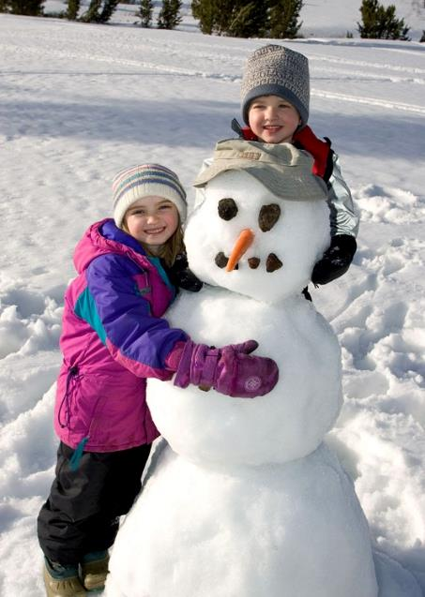
Раскраснелась детвора -
Накатала три шара!
Друг на друга их сложили,
Сверху шапку водрузили.
Нос — морковка, уголь — глазки,
Снеговик из детской сказки!

Slide 10
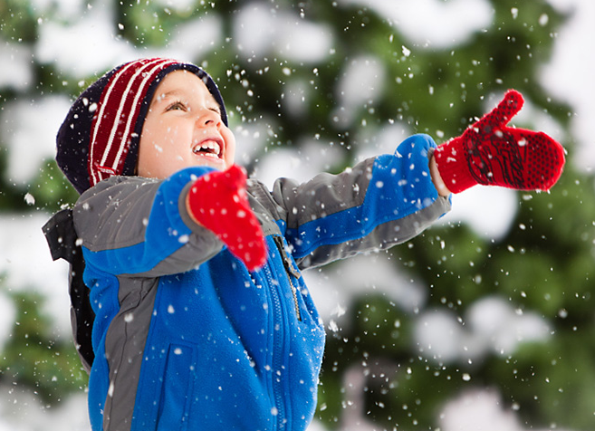
Весёлые снежинки - морозные пушинки
Танцуют и смеются, в ладошки не даются.

Slide 11
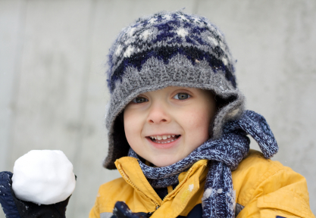
Мы в снежки играем смело,
Ах, какое это дело!
Любим мы морозный день,
Нам играть в снежки не лень.

Slide 12
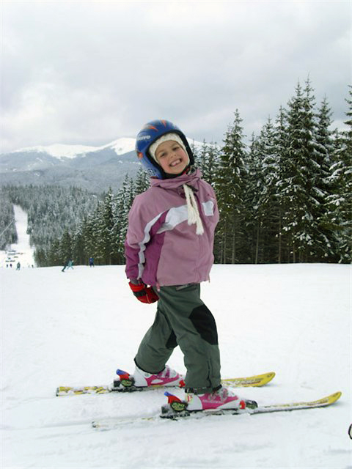
Вся земля в снегу,
Я на лыжах бегу,
Ты бежишь за мной.
Хорошо в лесу зимой!

Slide 13
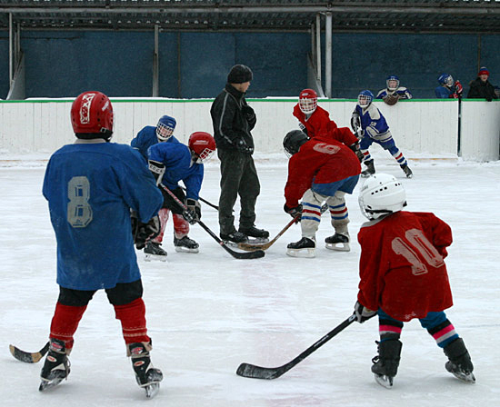
С клюшками друг против друга стоят
В красном и синем команды ребят.
В шлемах, как рыцари, но не робей,
Бой здесь учебный – играют в хоккей!

Slide 14
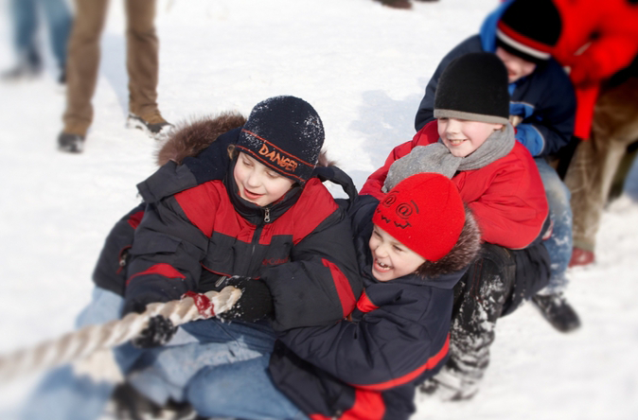
Нет прекраснее поры,
Чем зима для детворы!

Slide 15
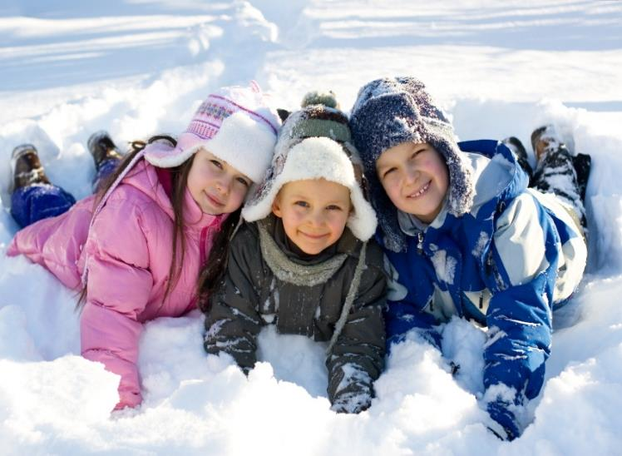
У Зимы забав немало,
Научись ценить их рано.
И тогда в ответ Зима
Даст здоровье на года!

